Slide 1
Ergonomie des IHM
Thierry Morineau - Université bretagne sud
thierry.morineau@univ-ubs.fr

Slide 2
Intérêt de l’ergonomie des IHM
Si votre IHM n’est pas conçue en tenant compte de ses futurs utilisateurs et de leurs tâches, à quoi servira-t-elle ? (utilité)
Si elle n’est pas intuitive, elle sera rejetée
au profit d’un autre outil de travail. (facilité d’utilisation)

Slide 3
Ergonomie : point de vue « utilisateur »
Référence bibliographique : https://docplayer.fr/46280466-Les-tests-utilisateurs.html

Slide 4
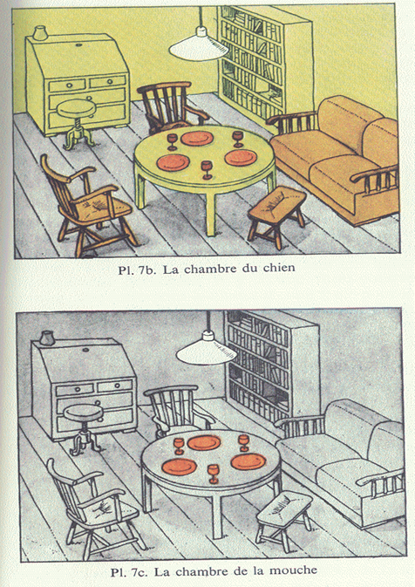
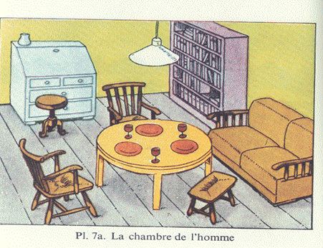
Von Uexküll (1956)
Chacun voit le monde différemment
selon ses besoins

Slide 5
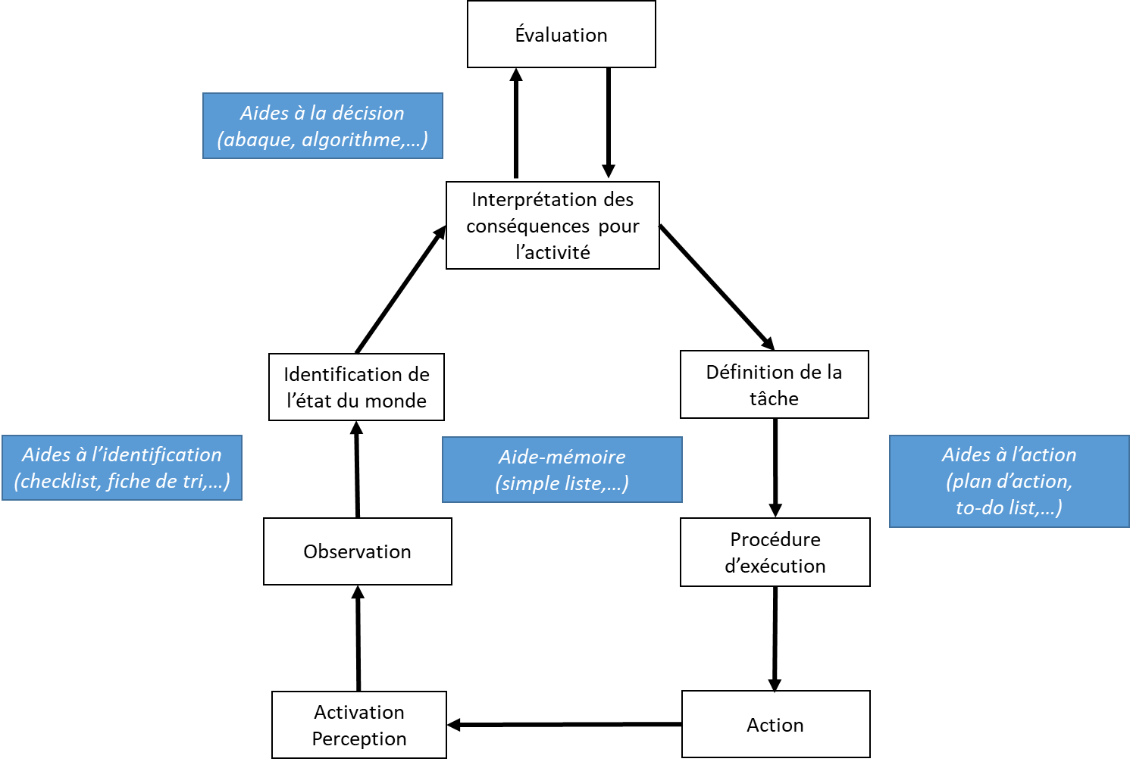
UTILITE :
Aide cognitive
dans le traitement de l’information

Slide 6
Facilité d’utilisation : UX DESIGN
UX Design se décompose en deux termes : “UX” (User eXperience, l’expérience utilisateur) et “Design” (conception en français).
L’UX (User eXperience), acronyme pour l’expérience utilisateur, dépend des usages, du contexte et de la temporalité.
Le Design renvoie à la fois à un art et un processus de conception.
SOURCE : https://www.usabilis.com/ux-design/

Slide 7
Services proposés par le cabinet en ergonomie USABILIS : SOURCE : https://www.usabilis.com/ux-design/
ANALYSE DU TRAVAIL :
L’étude pour comprendre les attentes de l’utilisateur, l’usage du produit et le point de vue des utilisateurs sur le terrain.
La définition du problème, les objectifs et contraintes techniques avec les parties prenantes du projet pour aboutir à une vision commune du problème et élaborer des solutions.
CONCEPTION :
Les ateliers créatifs, la phase de co-création, pour générer des concepts innovants dans l’objectif d’améliorer la qualité de l’expérience utilisateur
Les ateliers de conception d’interface, ou plutôt de co-conception, avec réalisation rapide d’une maquette.
La création de prototype(s) et mesurer la viabilité de la solution à présenter aux utilisateurs (tests).

Slide 8
Conception et évaluation ergonomique d’une application
Analyse des tâches d’un domaine
Spécification fonctionnelle
Maquettage ergonomique
Version 0.2 :
Modifications
apportées
à la version 0.1
Évaluation Utilisateur
Dossier servant de compte-rendu

Slide 9
Démarche de votre étude
PHASE d’ANALYSE et de CONCEPTION : Approche « utilisateurs »
Analyse de la tâche
Besoins en informations et assistance
Benchmarking : l’existant
Spécification fonctionnelle
Maquettage / Re-maquettage
PHASE D’EVALUATION : Test « Utilisateurs »
Définition de scénarios d’usage
Définition de consignes
Élaboration une grille d’observation des comportements
Collecte des données : comportement + satisfaction subjective
Participants = au moins 2 personnes
Que fait l’utilisateur habituellement ?
A quels moments pourrait-on l’aider ?
Qu’est-ce qui existe déjà ?
Quelles aides peut-on lui apporter ?
A quoi cela va concrètement ressembler ?

Slide 10
Le projet SAE : Développement d’une application de valorisation de données publiques : Usage du vélo dans la métropole de Nantes
Nantes Métropole aimerait avoir un état des lieux de l’usage de ses équipements cyclables. Elle souhaiterait donc que vous conceviez une base de données pour stocker les données des capteurs de passage et que vous lui présentiez, de façon synthétique à l’aide d’un diaporama, les métriques statistiques qui, pour vous, constituent des indicateurs pertinents pour d´écrire l’usage des aménagements cyclables pendant les deux dernières années. Pour valoriser au mieux les données, la ville de Nantes exige que ces métriques soient présentées de la façon la plus visuelle et adéquate possible. Nantes aimerait également connaître l’évolution de l’usage du vélo sur les deux dernières années et disposer de projections pour les prochaines années.

Slide 11
Le projet SAE : Développement d’une application de valorisation de données publiques : Usage du vélo dans la métropole de Nantes
La ville de Nantes souhaite avoir une application permettant d’afficher les données du jeu de données fourni. Le format de l’affichage (tableau, texte, carte...) ainsi que la charte graphique utilisée est laissée à votre appréciation mais Nantes souhaiterait une application ”esthétique et pratique”. L’application devra permettre la saisie de nouvelles données ainsi que la modification et la suppression de données existantes. L’application est destinée en priorité aux représentants de la ville qui doivent avoir tous les droits (lecture et écriture) sur les données. Optionnel : 1) Nantes précise que, ”si le temps le permet aux étudiants de l’IUT, l’application pourra être rendue disponible au grand public” mais celui-ci ne doit avoir accès aux données qu’en lecture. 2) Nantes serait enchantée si certains des indicateurs statistiques développés au point précédent pouvaient être disponibles directement sur l’application.

Slide 12
ANALYSE DES TÂCHES

Slide 13
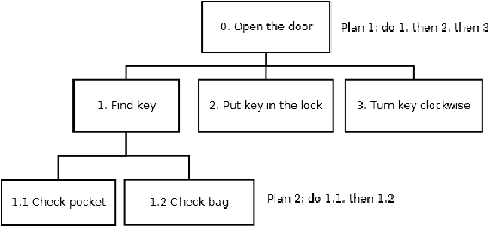
Méthode d’analyse des tâches (Hierarchical Task Analysis – HTA)

Slide 14
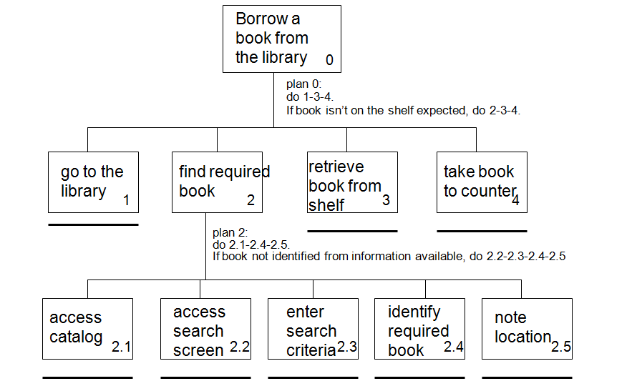
Analyse des tâches (Hierarchical Task Analysis – HTA)
Info. utile ?
Assistance ?

Slide 15

Tâche : Analyse de données
Buts généraux : Conscience de la situation (« Situation Awareness »)
Passé : Bilan
Présent : Monitoring
Futur : Prédiction
Tâche d’identification : mise en relief, saillance
Tâche de comparaison : Séparation, discrimination
Tâche de mise en relation : Corrélation
Tâche d’explication : Cause => Effet
Sélectionner des données
Trier
….
Quelles variables ? types, fonction
OUTIL DE BASE

Slide 16
PHASE DE CONCEPTION - MAQUETTAGE

Slide 17
Problème : capacité limitée à traiter des informations abstraites
Attention soutenue
Système attentionnel
Capacité limitée
Attention divisée
Attention sélective
Boucle articulo-phonologique : « langage intérieur »
Système visuo-spatial :
Image mentale
SUPPORT DOCUMENTAIRE
Représentation concrète

Slide 18
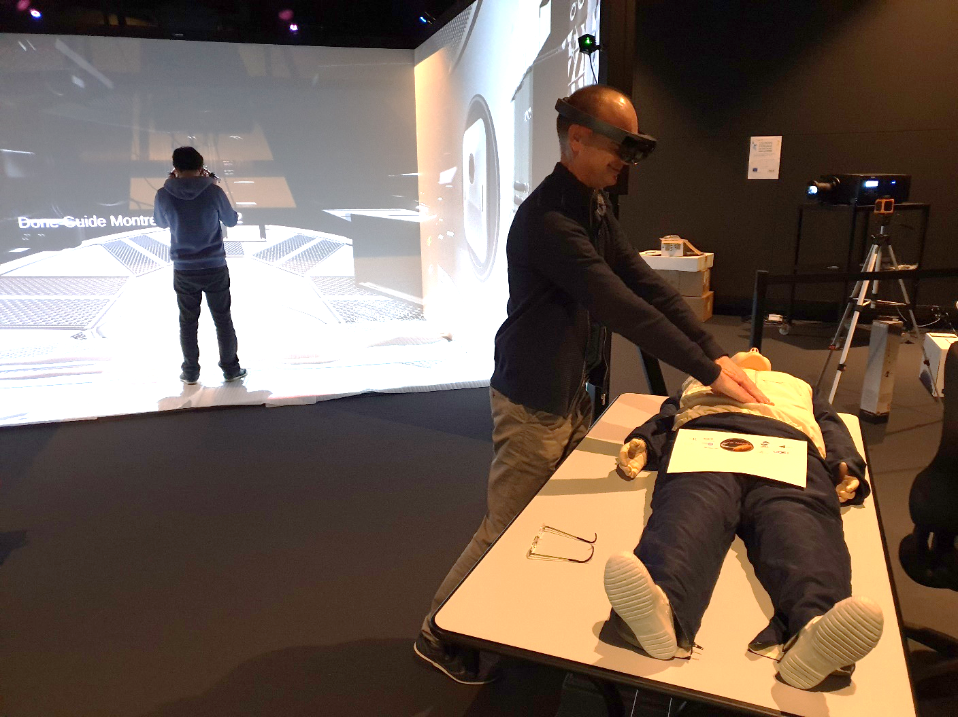
Problématique de l’Ergonomie des IHM : Rendre concrets des objets abstraits

Slide 19
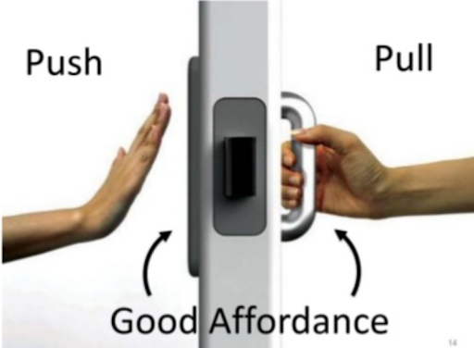


Concept d’affordance : Propriétés concrètes des objets pertinentes pour l’action (D. Norman)
Permettre un usage intuitif, sans effort cognitif
AFFORDANCE : Propriété d’un objet qui fournit intuitivement son mode d’usage

Slide 20
CONTRÔLE
CONTRÔLE
Perceptions
I
HM
BASE
DE
DONNEES +
Processeur
IHM = Système de Contrôle - Commande
COMMANDE
Actions
VISUALISATION ERGONOMIQUE DES INFORMATIONS SUR L’INTERFACE
AFFICHER DES AFFORDANCES

Slide 21
Affichage de données quantitatives

Slide 22
La supervision des patients dans un service des Urgences
McGeorge, N., Hegde, S., Berg, R. L., Guarrera-Schick, T. K., LaVergne, D. T., Casucci, S. N., ... & Benda, N. C. (2015)

Slide 23
La supervision des patients dans un service des Urgences
McGeorge, N., Hegde, S., Berg, R. L., Guarrera-Schick, T. K., LaVergne, D. T., Casucci, S. N., ... & Benda, N. C. (2015)

Slide 24
GRAPHIQUE
+ ANALOGIE

Slide 25
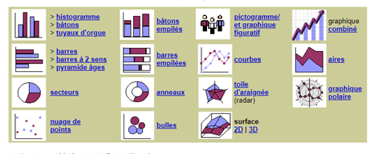
SOURCE : https://www.ebsi.umontreal.ca/jetrouve/illustre/galerie.htm

Slide 26
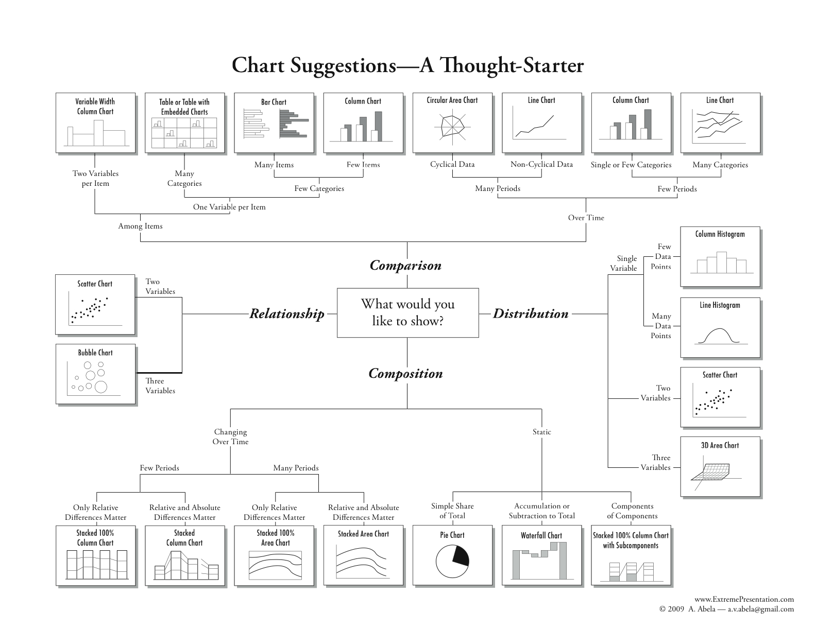
Échelle de mesure :
Nominale
Ordinale
Intervalle
SOURCE :
https://extremepresentation.com/2010/12/tools/

Slide 27
Affichage de données qualitatives

Slide 28
Ergonomie : Ux Experience
https://appinventiv.com/blog/mobile-app-designers-guide-on-material-design/
https://m2.material.io/design/introduction
https://www.wix.com/blog/2021/05/web-design/#viewer-9o6hf

Slide 29
Composantes d’une IHM https://m2.material.io/design/introduction#components
Affichage : Placer et organiser le contenu à partir de cartes, listes, tableaux (cards, lists, sheets).
Navigation: Permettre aux utilisateurs de se déplacer dans l’application à partir de composants tells que des tiroirs de navigation (navigation drawers) et des étiquettes (tabs).
Actions: Permetre aux utilisateurs d’effectuer des tâches avec des composants tells que les bouton d’action flotant (floating action button).
Input: Permettre aux utilisateurs d’entrer des informations et de faire des selections avec des champs de texte (text fields), des noms à sélectionner (chips), des cases à cocher (selection controls).
Communication: Alerter les utilisateurs concernant des informations clefs et des messages avec des barres de defilement (snackbars), des bannières (banners) et fenêtres d’alerte (dialogs).

Slide 30
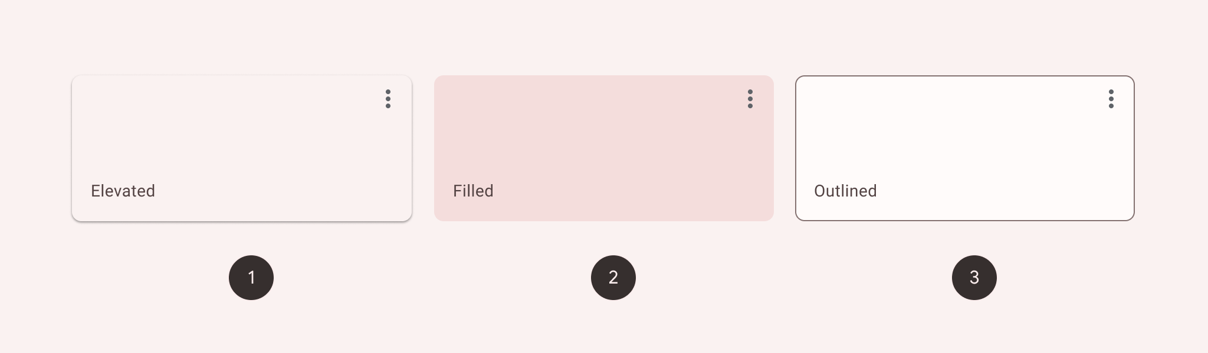
Cards

Slide 31

Lists

Slide 32
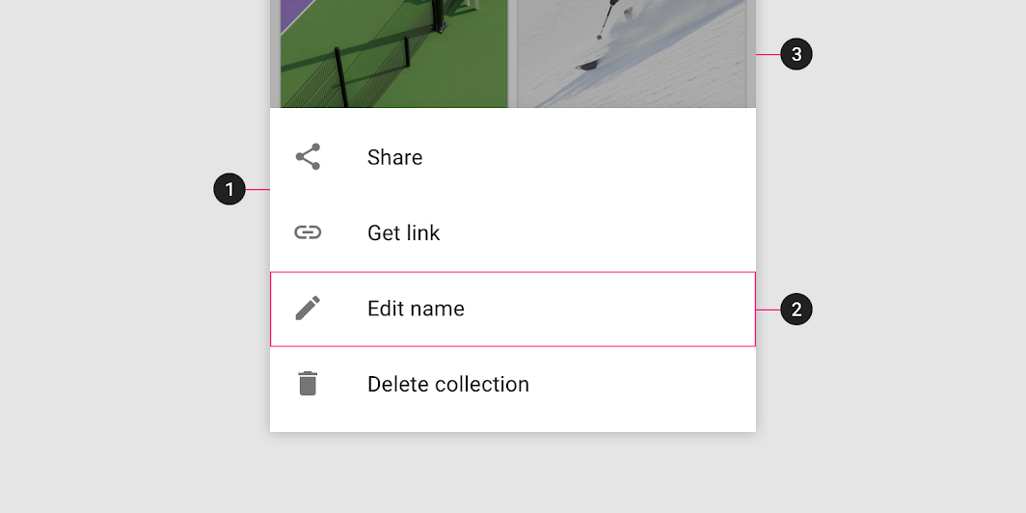
Sheet

Slide 33
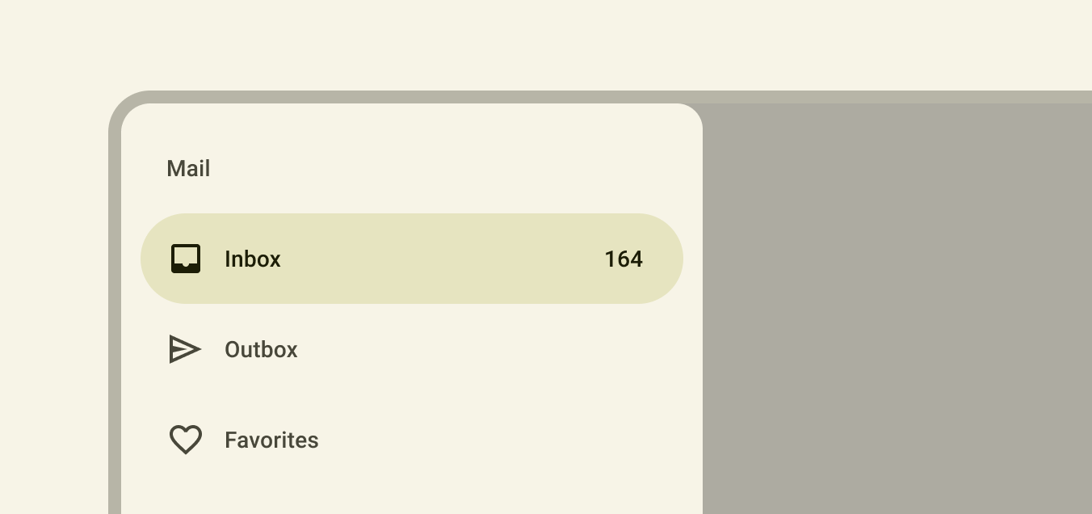
Navigation drawer

Slide 34

Tabs

Slide 35
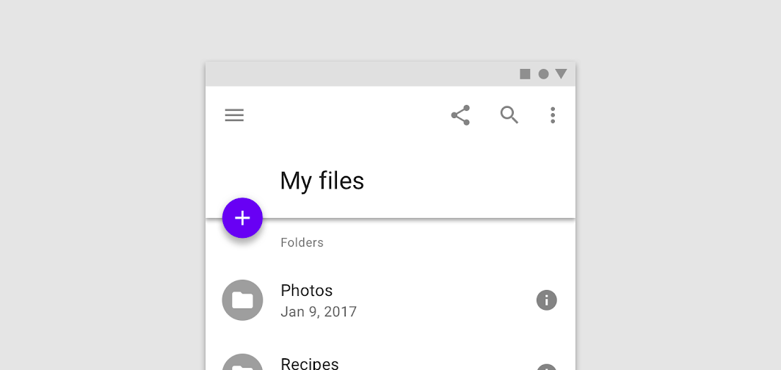
Floating action button

Slide 36
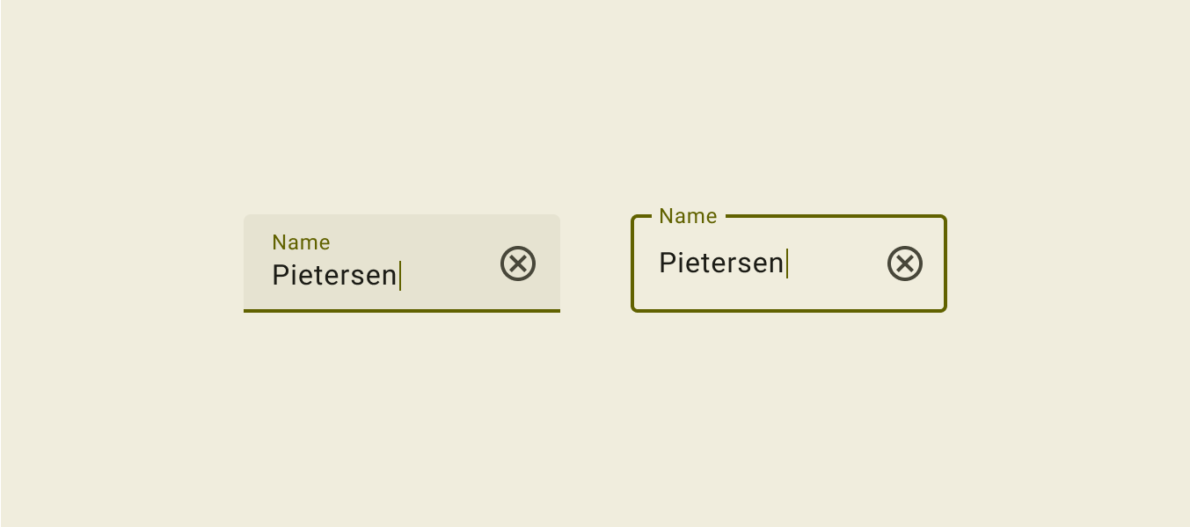
Text fields

Slide 37
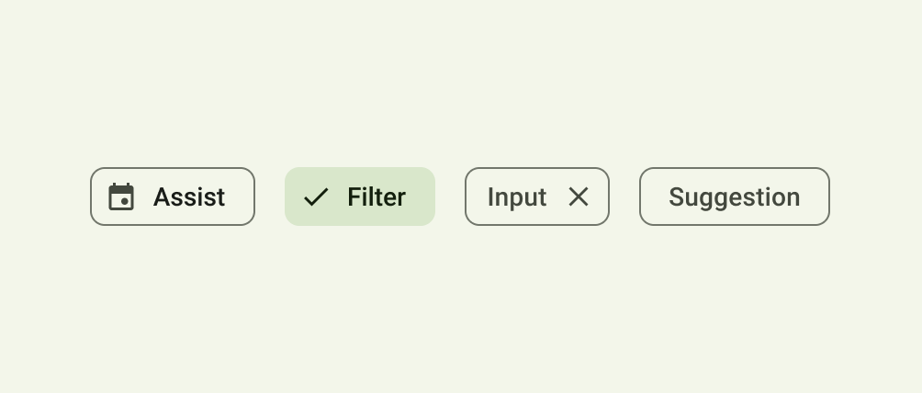
Chips

Slide 38


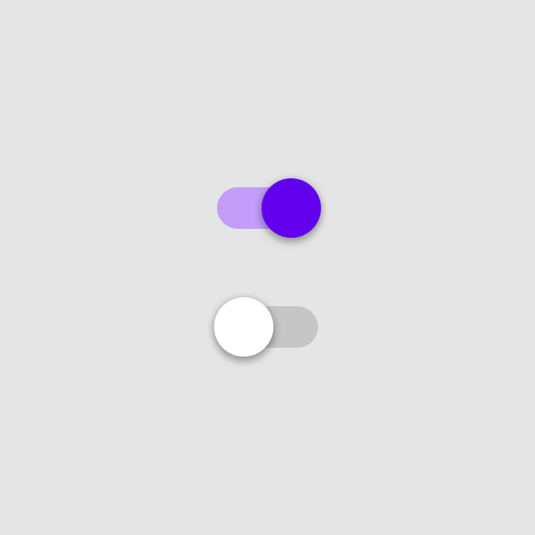
Selection controls
Bouton radio
Case à cocher
Switches

Slide 39
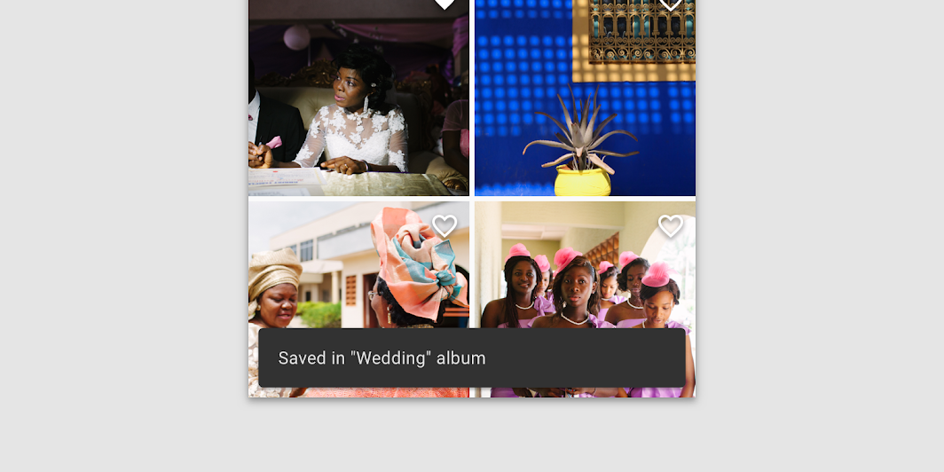
Snackbars

Slide 40
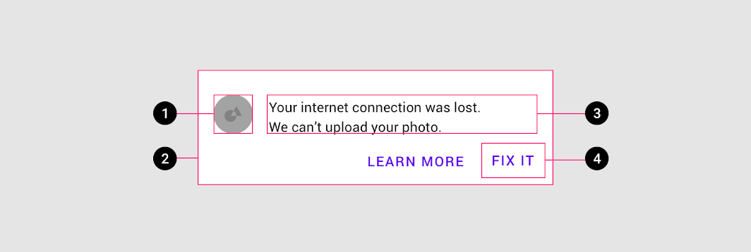
Banners

Slide 41
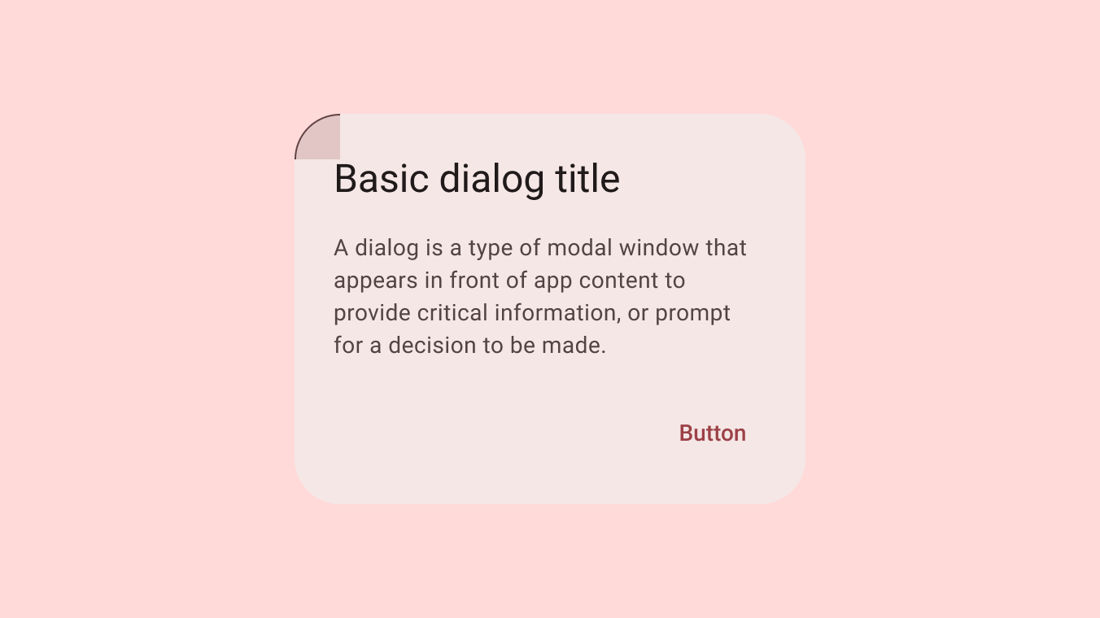
Dialogs

Slide 42
Critères ergonomiques

Slide 43
Dimensions ergonomiques d’une IHM (Moran, 1981)
Niveaux
CONCEPTUEL | Tâche | Correspondance avec tâches de l’utilisateur
 | Sémantique | Termes et fonctions compréhensibles
COMMUNICATION | Syntaxique | Logique intuitive des relations entre commandes et contrôles (indicateurs)
 | Interaction | Navigation intuitive dans l’interface
PHYSIQUE | Présentation spatiale | Lisibilité, structuration, esthétisme
 | Dispositif technique | Compatibilités techniques, entrées et sorties avec périphériques

Slide 44
Maquettage : respect de critères ergonomiques
Les contrastes de couleurs
Peu de mots, des images et icônes
Utiliser le langage du domaine
Construction basée sur les tâches
Structuration logique
Règle des « 3 clics »
Simplicité
Standardisation
Catégorisation visuelle de l’information
L’esthétisme

Slide 45
Ux Design d’un site web https://blog-ux.com/quelle-difference-entre-ux-design-et-ui-design/
Selon Magnus Revang, il est possible de classifier l’expérience utilisateur en 6 critères
Visibilité : nécessiter d’optimiser le référencement en amont du projet de conception
Accessibilité : réaliser un site compatible à l’ensemble des différents supports techniques et terminaux mobiles et tactiles
Attractivité : faire le choix d’un design conforme à une ergonomie agréable, utile, intuitive et pratique
Facilité : l’ergonomie doit faciliter la recherche de l’information
Crédibilité : vitrine de la marque, le site doit rassurer et convaincre les internautes
Efficacité : les internautes doivent sans difficultés et facilement trouver les réponses à leurs questions

Slide 46

Structure de l’IHM
Séquence d’écrans
Etats (écrans, événements)
Transitions (contrôle-commande)
Contenu des écrans
Zones d’informations
Zones d’interaction
Ecran 1
Ecran 2
Ecran 3
ZONE
1
ZONE 2
ZONE 3
ZONE 4

Slide 47
PHASE D’EVALUATION

Slide 48
Évaluation : Test « Utilisateurs » Consigne pour participants
Exemple de consigne

Slide 49
Évaluation : Test « Utilisateurs » Scénarios d’usage (use-cases)
Exemple de scénario

Slide 50
Grille d’observation des comportements
Construire une grille d’observation
à partir d’une analyse des actions
à réaliser dans le cadre des scénarios

Slide 51
Débriefing

Slide 54
Questionnement avant le dépôt du dossier (1/3)
ANALYSE DES TÂCHES :
Le domaine auquel s’adresse votre application est-il bien présenté et défini (métier, utilisateurs potentiels, contextes d’utilisation) ?
Avez-vous réalisé un benchmarking des applications déjà existantes dans le domaine avec des extraits de pages-écrans, en présentant les intérêts et limites de chaque application déjà existante ?
Avez-vous réalisé une analyse des tâches que doit accomplir habituellement un utilisateur, sans disposer encore de l’application que vous allez développer ?
Avez-vous présenté cette analyse sous la forme d’une arborescence ?
Avez-vous sélectionné un sous-ensemble de tâches dans cet arborescence nécessitant une aide cognitive et auxquelles va répondre votre application ?

Slide 55
Questionnement avant le dépôt du dossier (2/3)
Avez-vous bien décrits les plus-values apportées par votre application au regard des applications déjà existantes et des aides à apporter compte-tenu de l’analyse de la tâche effectuée ?
CONCEPTION – MAQUETTAGE :
Avez-vous bien défini la liste des fonctionnalités de votre application au regard de l’analyse de la tâche
Avez-vous maquetté au moins N pages-écrans de votre application ?
Avez-vous décrit sous la forme d’une arborescence l’enchaînement des pages-écrans au sein de votre maquette ?
Avez-vous respecté un ensemble de critères d’ergonomie lors du maquettage en détaillant à travers une légende sur vos pages-écrans en quoi elles respectent ces critères ?

Slide 56
Questionnement avant le dépôt du dossier (3/3)
EVALUATION ERGONOMIQUE :
Avez-vous décrit précisément le protocole d’évaluation de votre maquette : les scénarios d’usage, les conditions d’observation des actions de l’interface lors d’une tâche, questionnaire de satisfaction, profil de la personne ayant joué le rôle d’utilisateur ?
Avez-vous synthétisé les résultats obtenus au regard des critères ergonomiques que vous avez utilisés pour concevoir votre maquette (critères respectés ou non) ?
Avez-vous présenté les modifications apportées à la maquette 0.1, suite à l’évaluation effectuée (version 0.2).
REDACTION DU DOSSIER :
Avez-vous rédigé le rapport en décrivant bien les étapes ci-dessus, en argumentant sur vos choix et décisions de conception, en expliquant les résultats obtenus lors de l’évaluation ?
Avez-vous bien inclus les pages-écrans dans le corps de votre document ?
Avez-vous vérifié l’orthographe et la grammaire de votre rapport ?
Avez-vous bien déposé un seul document complet, au format PDF, avec noms et prénoms et groupe, en respectant la date de dépôt limite ?

